Slide 1
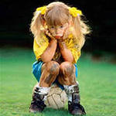
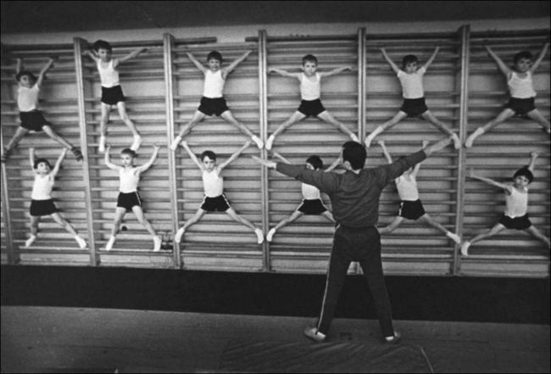
Педагогические технологии и инновации в сфере физической культуры.

Slide 2
Содержание. 1.Понятие педагогических технологии в сфере физической культуры. 2.Технологическая карта физического воспитания. 3.Современные информационные технологии в сфере физической культуры. 4.Интерактивное обучение двигательным действием в физическом воспитании. 5.Теоретические подходы, влияющие на эффективность технологий обучения. 6.Менеджмент качества в сфере физической культуры.

Slide 3
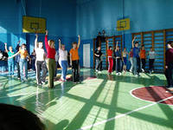
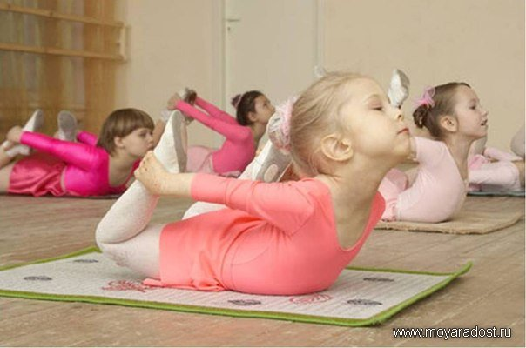
Понятие педагогических технологии в сфере физической культуры.

Slide 4
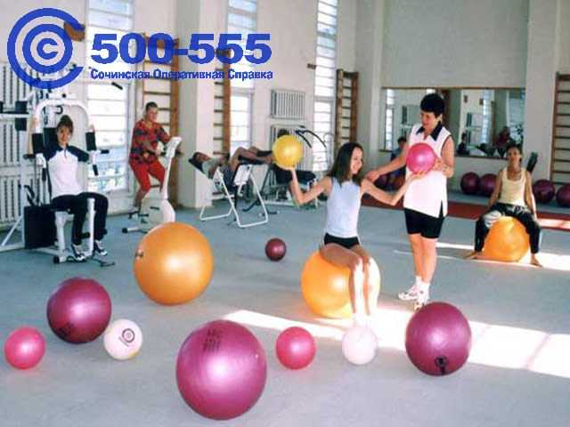
Педагогическая наука предлагает в настоящее время комплекс средств образовательных технологий и показывает пути их практического применения. Стратегическими на сегодня признаются педагогические технологии компьютерной информатизации образования, трансформационные и дистанционные технологии.

Slide 5
Педагогическая технология:
Это:
Описание педагогического процесса, неизбежно ведущего к запланированному результату
Алгоритмизация деятельности преподавателей и учащихся на основе проектирования всех учебных ситуаций (Пальчевский, Фридман)
Описание, проект процесса формирования личности (А.П. Беспалько)
Содержательная техника реализаций учебного процесса (В.П. Беспалько)
Научно обоснованное предписание эффективного осуществления педагогического процесса (Цветков)

Slide 6
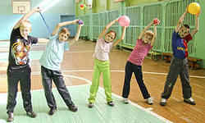
систематический метод планирования, применения и оценивания всего процесса обучения и усвоения знаний путем учета человеческих и технических ресурсов и взаимодействия между ними для достижения более эффективной формы образования.
Под педагогической технологией в сфере физической культуры понимается

Slide 7
Существует устойчивое мнение, что технология приближает педагогику к точным наукам, а педагогическую практику, включающую творчество преподавателя, делает вполне организуемым, управляемым процессом с предсказуемыми позитивными результатами.

Slide 8
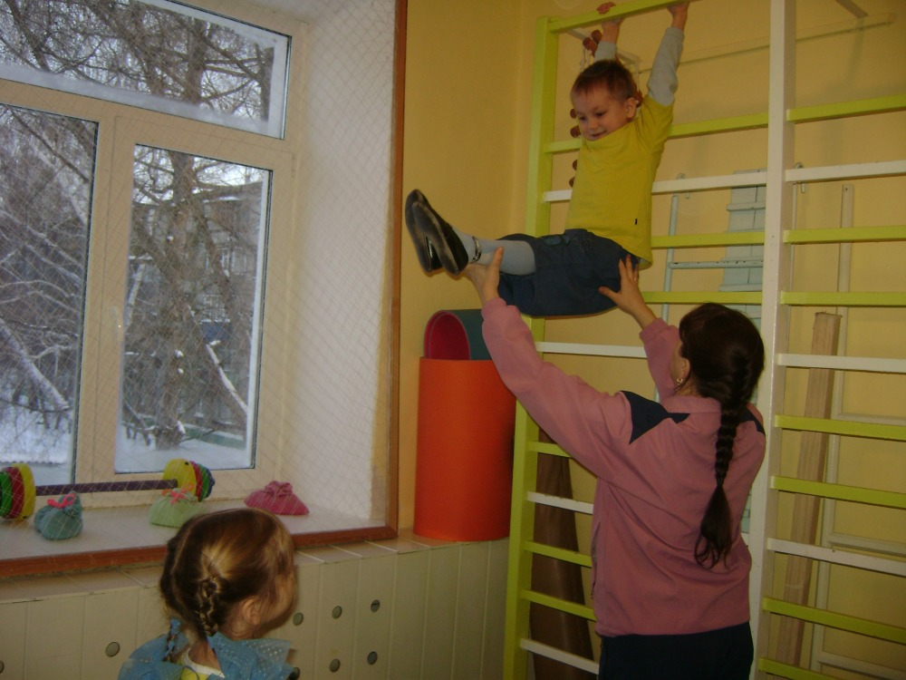
Технологическая карта занятия по физической культуре

Slide 9
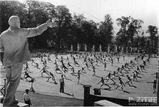
Технологическая карта – проект педагогического процесса в границах одной темы или урока. Технологическая карта занятия отражает проектировочную педагогическую технологию педагога.

Slide 10
Технология разрабатывается под
конкретный педагогический замысел, в
основе ее лежит общепедагогическая
позиция автора, которая может лежать в
области традиционного, развивающего
образования и т. д.

Slide 11
Элементы педагогических технологий должны быть воспроизводимы и гарантировать достижение планируемых результатов всеми обучающимися.

Slide 12
Важной частью педагогической технологии являются диагностические процедуры, содержание критериев и показателей измерения результатов деятельности занимающихся на уроке.

Slide 13
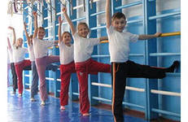
В педагогической технологии должна быть показана не только деятельность педагога, но и учебная деятельность самих учащихся.

Slide 14
На основании перечисленных признаков проектируется технологическая карта занятия

Slide 15
Для разработки технологической карты учитываются следующие элементы:
цель и задачи обучения;
содержание обучения;
процессы преподавания;
средства обучения;
формы взаимодействия на занятии в системе: «субъект управления – субъект самоуправления».

Slide 16
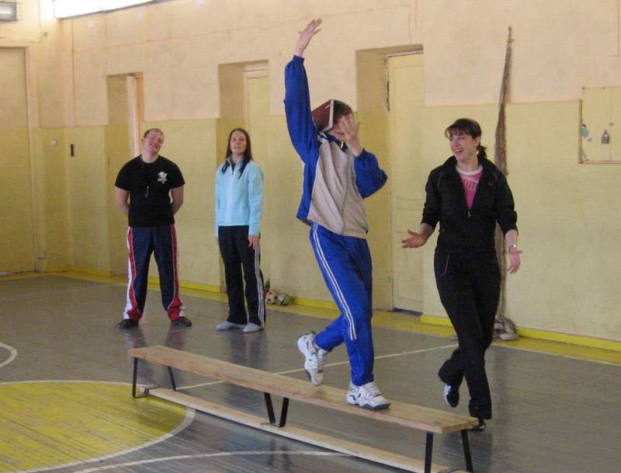
Технологическая карта разрабатывается с учетом ряда последовательных действий педагога:
Познакомиться с учебными возможностями класса на основе диагностических материалов (тестов, вопросов и т. д.).

Slide 17
Проанализировать учебную программу, государственные стандарты (пояснительную записку, требования к знаниям и умениям по предмету).

Slide 18
Выделить ведущие знания и умения по каждой учебной теме и произвести структурирование учебного материала, т. е. определить четкую логическую взаимосвязь между ведущими знаниями и умениями, которая была бы наиболее рациональной и экономной с точки зрения усвоения и хранения в долговременной памяти.

Slide 19
Ввести в учебный материал умения, навыки учебно-познавательной деятельности, уровень усвоения которых способствует формированию физической культуры школьника.
Спланировать уровень усвоения учебного материала в соответствии с уровнем его трудности и сложности и учебными возможностями класса.

Slide 20
Сформулировать диагностично цели изучения темы. Это значит, что в целях должны быть выделены знания и умения, подлежащие усвоению (обозначен его уровень, подготовлены измерители, определяющие степень достижения целей, определена шкала оценки знаний, умений и навыков).
Составить технологическую карту занятия

Slide 21
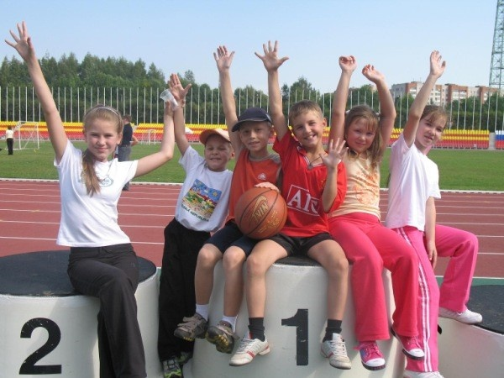
Современные информационные технологии в сфере физической культуры

Slide 22
К современным педагогическим технологиям относятся множество технологий такие как:
- коллективные способы обучения; - игровые технологии; - метод проектов
- ИКТ.
- технология активного обучения.

Slide 23
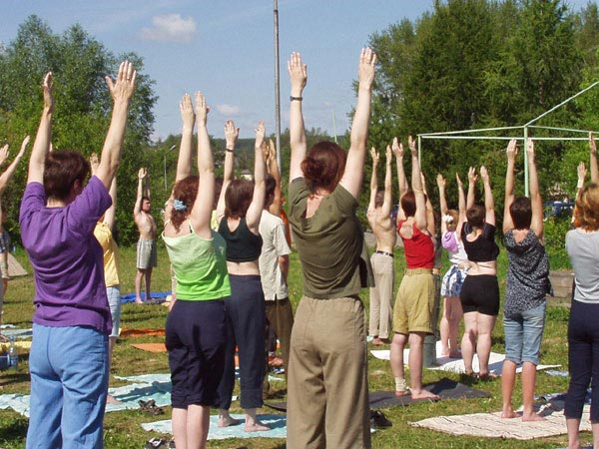
1.Коллективный способ обучения,
Реализуем его в парах, тройках, четверках; группах на всех уроках физической культуры, на каждом разделе программного материала. Обучающиеся лучше включаются в работу группы, чем самостоятельно, этот способ даёт возможность детям со слабыми физическими данными поработать с наиболее подготовленными детьми, получить высокую отметку. Повышается мотивация к учению и посещению уроков физической культуры.

Slide 24
2. Игровые технологии.
Общеизвестно, что основным видом деятельности младшего школьника является игра. Соответственно, для успешного развития физических качеств, формирования навыков и умений в выполнении физических упражнений, активизации и совершенствовании основных психических процессов, лежащих в основе двигательной активности младших школьников необходимо как можно шире применять подвижные игры.
Как показала практика, применение игровых технологий с учетом возрастных особенностей не теряет актуальности в средней и старшей школе. Каждому возрасту соответствует свой набор игр, хотя бывают и исключения.
Результатом широкого применения игровых технологий на уроках физкультуры стало изменение отношения к предмету. Обучающиеся всех возрастов, в работе с которыми регулярно использовались подвижные игры, посещают уроки физкультуры регулярно и с удовольствием.

Slide 25
3.Метод проектов
В большей степени реализуется на уроках физической культуры с обучающимися состоящими в специальной медицинской группы, часто пропускающим уроки детям, часто болеющим детям. Либо детям со слабой физической подготовленностью, которые не могут сделать контрольные нормативы на положительные отметки. Даётся тема реферата, доклада, электронной презентации и за определённое время обучающийся должен принести выполненное дома задание.

Slide 26
4ИКТ.
Уроки физической культуры включают большой объем теоретического материала, на который выделяется минимальное количество часов, поэтому использование современных информационных технологий позволит эффективно решить эту проблему.
Электронная презентация содержит обширный теоретический материал для изучения физической культуры. Но не менее важен и тот стимул, который несёт в себе процесс подготовки электронной презентации к углубленному изучению предмета. Именно поэтому в учебных презентациях мы свели текстовую информацию к минимуму, заменив её схемами, диаграммами, рисунками, фотографиями, анимациями, фрагментами фильмов, касающихся физической культуры и спорта. Темы уроков выстраиваются в соответствии с основными разделами программы по основам знаний предмета физическая культура. Информационная технология обучения является новой методической системой, позволяющей рассматривать учащегося не как объект, а как субъект обучения, а компьютер - как средство обучения.

Slide 27
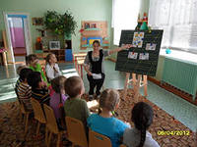
5. Технология активного обучения.
Среди активных форм выделяются:
Проблемные диспуты и беседы. Сколько детей, столько и вопросов возникает на уроке. На все «Зачем?» и «Почему?» сразу не ответишь, поэтому я предлагаю всем обдумать этот вопрос, а на следующем уроке мы его обязательно обсуждаем, каждый из детей может высказать свое мнение. Освобожденные от физической нагрузки учащиеся являются главными докладчиками по этим вопросам. Сообщения по теории физической культуры также готовят учащиеся, временно освобожденные от урока, это частично решает проблему сидящих на скамейке.
Урок-собеседование. Это также теоретический урок, на котором происходит защита сообщений или индивидуальных домашних заданий по определенным вопросам.

Slide 28
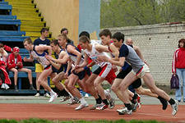
Урок-консультация. Это в основном урок, на котором учитель отвечает на вопросы учащихся по самоподготовке, по выполнению каких-либо упражнений или комплексов вместе с учеником подбираются подводящие упражнения и упражнения общей и специальной физической направленности.
Урок-соревнование. Соревнования необходимо включать на всех этапах урока и на разных стадиях обучения. Соревновательные моменты на уроке способствуют развитию физических качеств, развитию познавательного интереса, повышает степень эмоционального воздействия, стимулирует активность на уроке.

Slide 29
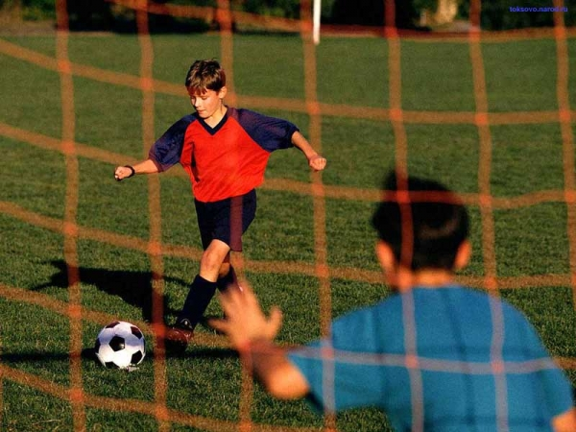
Применения данных педагогических технологий даёт нам возможность подготавливать физически-развитых детей, выставлять команды на различные соревнования, конкурсы, Олимпиады, выигрывать, приносить призовые места.
Исходя из этого мы можем сделать вывод о том, что выбранные нами для работы педагогические технологии работают и приносят положительные результаты.

Slide 30
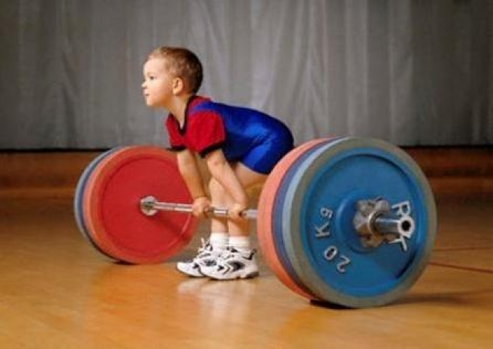
Интерактивное обучение двигательным действием в физическом воспитании.

Slide 31
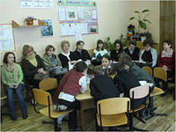
Интерактивный – означает способность взаимодействовать или находится в режиме беседы, диалога с кем-либо (человеком) или чем-либо (например, компьютером). Следовательно, интерактивное обучение – это, прежде всего, диалоговое обучение, в ходе которого осуществляется взаимодействие преподавателя и обучающегося.

Slide 32
Суть интерактивного обучения состоит в том, что учебный процесс организован таким образом, что практически все обучающиеся оказываются вовлеченными в процесс познания, они имеют возможность понимать и рефлектировать по поводу того, что они знают и думают. Совместная деятельность обучающихся в процессе познания, освоения учебного материала означает, что каждый вносит свой особый индивидуальный вклад, идет обмен знаниями, идеями, способами деятельности. Причем, происходит это в атмосфере доброжелательности и взаимной поддержки, что позволяет не только получать новое знание, но и развивает саму познавательную деятельность, переводит ее на более высокие формы кооперации и сотрудничества.

Slide 33
Прежде всего, интерактивные формы проведения занятий:
способствуют эффективному усвоению учебного материала;
оказывают многоплановое воздействие на обучающихся;
осуществляют обратную связь (ответная реакция аудитории);
формируют у обучающихся мнения и отношения;
формируют жизненные навыки;
способствуют изменению поведения.

Slide 34
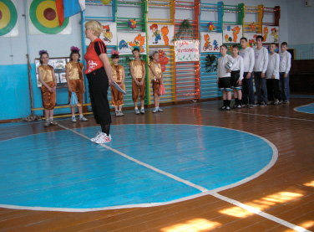
Интерактивное обучение - это специальная форма организации
познавательной деятельности.
Одна из таких целей - создание комфортных условий
обучения, то есть условий, при которых ученик чувствует свою успешность, свою
интеллектуальную состоятельность, что делает продуктивным сам процесс
обучения. Суть интерактивного обучения состоит в такой организации учебного
процесса, при которой практически все учащиеся оказываются вовлеченными в
процесс познания, они имеют возможность понимать и рефлектировать по поводу
того, что они знают и думают

Slide 35
Совместная деятельность учащихся в процессе познания, освоения учебного
материала означает, что каждый вносит в этот процесс свой особыйиндивидуальный вклад, что идет обмен знаниями, идеями, способами
деятельности. Причем происходит это в атмосфере доброжелательности и
взаимной поддержки, что позволяет не только получать новое знание, но и
развивает саму познавательную деятельность, переводит ее на более высокие
формы кооперации и сотрудничества

Slide 36
Интерактивное обучение одновременно решает несколько задач:
- развивает коммуникативные умения и навыки, помогает установлению эмоциональных контактов между учащимися;
- решает информационную задачу, поскольку обеспечивает учащихся необходимой информацией, без которой невозможно реализовывать совместную деятельность;
- развивает общие учебные умения и навыки (анализ, синтез, постановка целей и пр.), то есть обеспечивает решение обучающих задач;
- обеспечивает воспитательную задачу, поскольку приучает работать в команде, прислушиваться к чужому мнению

Slide 37
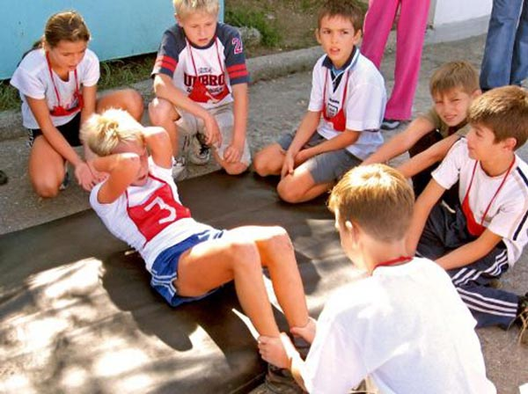
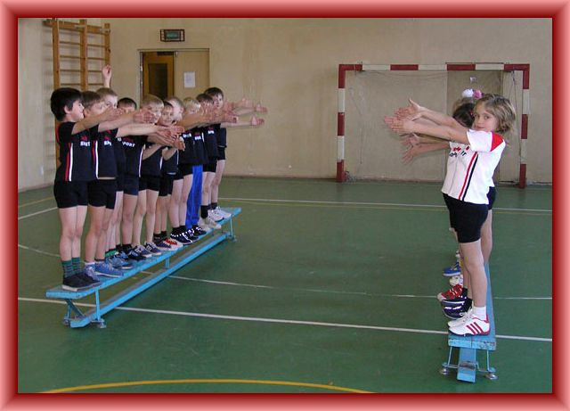
Теоретические подходы, влияющие на эффективность технологий обучения.

Slide 38
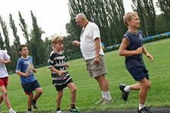
Теоретический подход
аспект социальной жизни, происходящий от некоторой теоретической традиции. Некоторые из основных теоретических традиций социологии – функционализм, структурализм, символический интеракционизм и марксизм. Теоретические подходы определяют общие «перспективы», с которыми работают социологи, и воздействуют на области исследований, а также на способы определения и решения проблем

Slide 39
Переориентация современной педагогики на человека и его развитие, возрождение гуманистической традиции требуют разработки новых теоретико-методологических подходов в педагогике. При этом под теоретическим подходом понимается синтез теоретических положений, руководящих идей. Сущность гуманистической педагогики представлена основными положениями деятельностного, личностно ориентированного, культурологического подходов к изучению педагогической реальности.

Slide 40
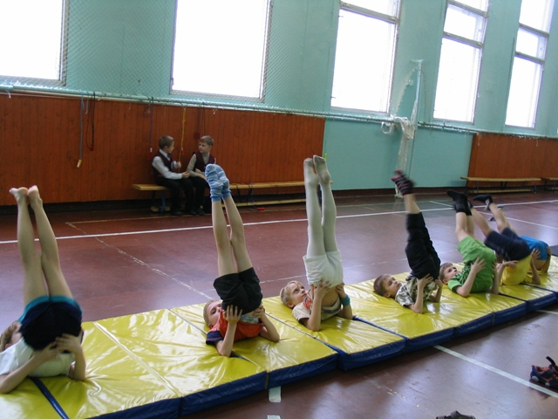
Деятелъностный подход опирается на основные положения теории деятельности, раскрытые в работах А. Н. Леонтьева, такие как признание единства внутренней (умственной) и внешней деятельности, развитие личности в деятельности. Данный подход подчеркивает необходимость перевода воспитанника в позицию субъекта познания, труда и общения.

Slide 41
Личностно-ориентированный подход основан на философских пред­ставлениях о гуманизме и идеях гуманистической психологии (Г. Олпорт, А. Маслоу, К. Роджерс и др.). Гуманизм в философском смысле - истори­чески изменяющаяся система воззрений, признающая особую ценность человека как личности, его права на счастье, развитие и проявление своих сил и способностей, считающая благо человека приоритетным критерием в оценке деятельности социальных институтов.

Slide 42
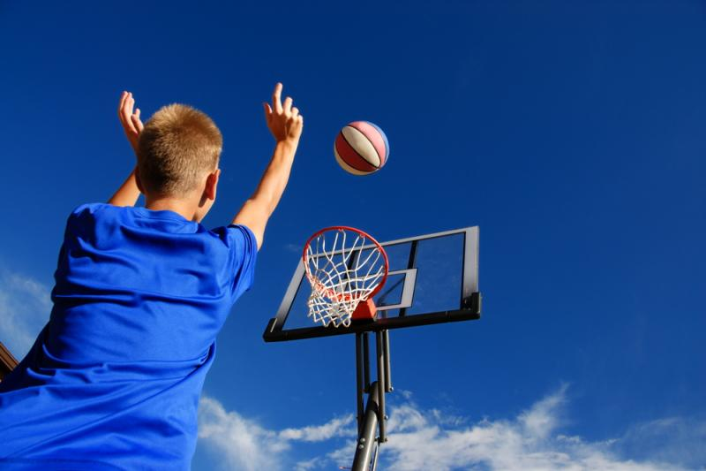
Культурологический подход в педагогике основан на философском понимании культуры как «особого, специфического способа человече­ской деятельности, единства многообразия исторически выработанных форм деятельности, отражающей степень очеловечивания природы и ме­ру саморазвития человека»
С позиции культурологического подхода образование рассматривает­ся как сложный культурный процесс полисистемной передачи норматив­но-ценностного и творческого опыта и создания условий для культурных форм самоопределения, саморазвития и самореализации личности; как культурная деятельность субъектов образования;

Slide 43
Реализация культурологического подхода в современной школе базируется на следующих принципах:
- принцип культуросообразности, означающий способность образова­ния выражать суть культуры, ее динамику, содержание. Школа долж­на создавать условия для культурного самоопределения и идентификации ребенка со своим народом, идеалом воспитания на данном историческом этапе;
- принцип продуктивности, отражающий способность образования выражать творческую, продуктивную сущность культуры, создавать условия для творческой, практической деятельности ребенка;
- принцип мультикультурности, заключающийся в способности образования отражать разнообразие и многообразие культур, выражать культуру как сложный процесс взаимодействия всех типов локальных культур, создавать условия для формирования культурной толерант­ности ребенка.

Slide 44
Менеджмент качества в сфере физической культуры.

Slide 45
Спортивный менеджмент
это теория и практика эффективного
управления организациями физкультурно-
спортивной направленности в
современных рыночных условиях.
это область научно-практической деятельности, один из видов отраслевого специального менеджмента.

Slide 46
Функции и роли спортивного менеджера.
Спортивные менеджеры, являясь субъектом осуществления управленческой деятельности, выполняют в организации ряд разнообразных функций. Среди них специалисты выделяют три ключевые функции.

Slide 47
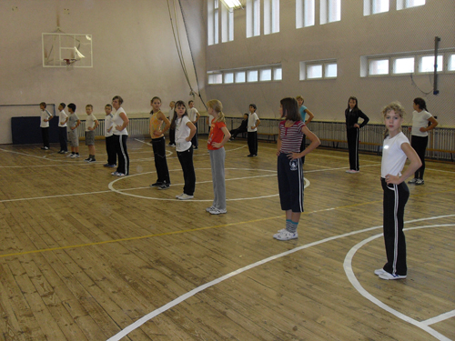
1. Функция принятия решения, выражающаяся в том, что менеджер определяет направление деятельности организации, решает вопросы распределения ресурсов, осуществляет текущие корректировки. Право принятия управленческих решений имеет только менеджер, но он же и несет ответственность за последствия принятых решений.

Slide 48
2. Информационная функция состоит в том, что менеджер собирает информацию о внутренней и внешней среде физкультурно-спортивной организации, в которой он работает, распространяет эту информацию в виде фактов и нормативных установок и, наконец, разъясняет персоналу политику, ближайшие и перспективные цели организации.

Slide 49
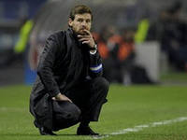
3. Менеджер выступает в качестве руководителя физкультурно-спортивной организации, формирующего отношения внутри и вне организации, мотивирующего членов физкультурно-спортивной организации на достижение целей, координирующего их усилия и, наконец, выступающего в качестве представителя организации во взаимодействии с другими организациями.

Slide 50
Функции в спортивном менеджменте представляют собой обособившиеся в процессе разделения труда относительно самостоятельные, специализированные виды управленческой деятельности, которые выражают направления или стадии целенаправленного воздействия субъекта управления на управляемый объект. Функции занимают одно из центральных мест в теории и практике спортивного менеджмента, так как они раскрывают его сущность и содержание отраслевой управленческой деятельности. Различают общие и конкретные или отраслевые функции менеджмента. Общие функции менеджмента.

Slide 51
С позиций менеджмента физическая культура и спорт - это не только "целесообразная двигательная деятельность человека", не только совокупность специальных средств и методов направленного развития физической дееспособности людей, как утверждается в теории физической культуры. Физическую культуру и спорт в качестве объекта социального управления не только правомерно, но и необходимо рассматривать как определенное множество физкультурно-спортивных организаций - спортивных школ, спортивных клубов, спортивных команд по видам спорта (футболу, хоккею, баскетболу, волейболу и др.), стадионов, спортивно-оздоровительных центров, спортивных федераций и т.п.

Slide 52
Спасибо
за
внимание!

